Slide 1

Nội dung tìm hiểu tuần 2
Đào Duy Hiếu Anh - B25DCTV005

Slide 2
01
02
03
04
Tổng hợp nội dung:
Tìm hiểu về Supervised Learning
Supervised Learning
Tìm hiểu, so sánh 2 thuật toán của Supervised Learning
Classification - Regression
Tìm hiểu về Unsupervised Learning
Unsupervised Learning
Clustering - Dimensionality Reduction

Slide 3

01
Supervised
Learning

Slide 4
Tổng quan
Học có giám sát (Supervised Learning): Là phương pháp giúp mô hình AI được “học” từ các dữ liệu được gắn nhãn.
Thuật toán học cách nhận ra các mối quan hệ giữa các mẫu cùng nhãn, từ đó có thể dự đoán chính xác kết quả khi gặp các dữ liệu mới trong thực tế

Slide 5
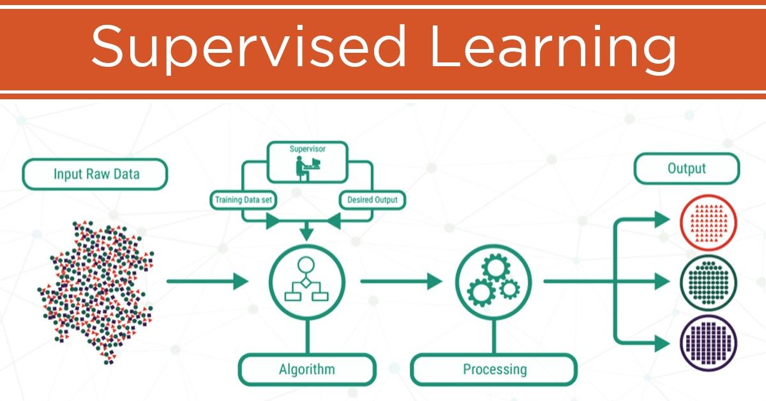
Quy trình của Supervised Learning
Chuẩn bị dữ liệu
Tiền xử lý dữ liệu
Chia dữ liệu thành các tập khác nhau
Huấn luyện mô hình
Đánh giá mô hình
Tối ưu hoá mô hình
Triển khai và giám sát

Slide 6
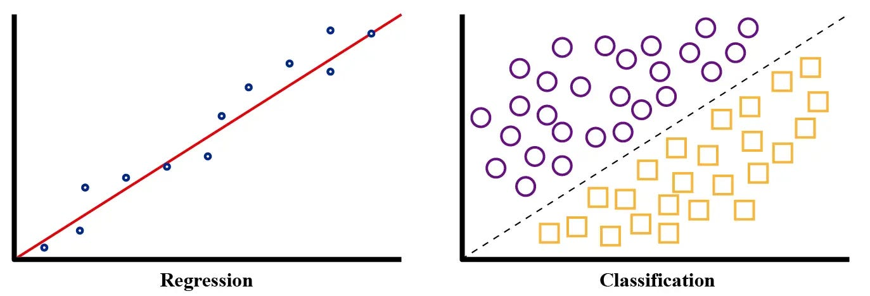
02
Phân biệt giữa Classification - Regression
Classification sẽ trả lời câu hỏi “Dữ liệu này thuộc nhóm nào”, còn Regression sẽ trả lời câu “Giá trị tốt nhất cho dữ liệu này là gì”.
Dạng dữ liệu đầu ra của 2 phương thức là khác nhau (Rời rạc - Liên tục)

Slide 7
03
Unsupervised Learning
Học không giám sát là một phương pháp thuật toán để phân tích và phân cụm dữ liệu chưa gán nhãn
Unsupervised Learning tự suy luận và sắp xếp các dữ liệu theo quy luật.
Mục tiêu và ứng dụng của Unsupervised Learning:
  Mục tiêu chính là tìm ra các mẫu ẩn, nhóm dữ liệu..
  Ứng dụng của Unsupervised Learning: Phân khúc khách hàng; Gợi ý sản phẩm;...

Slide 8
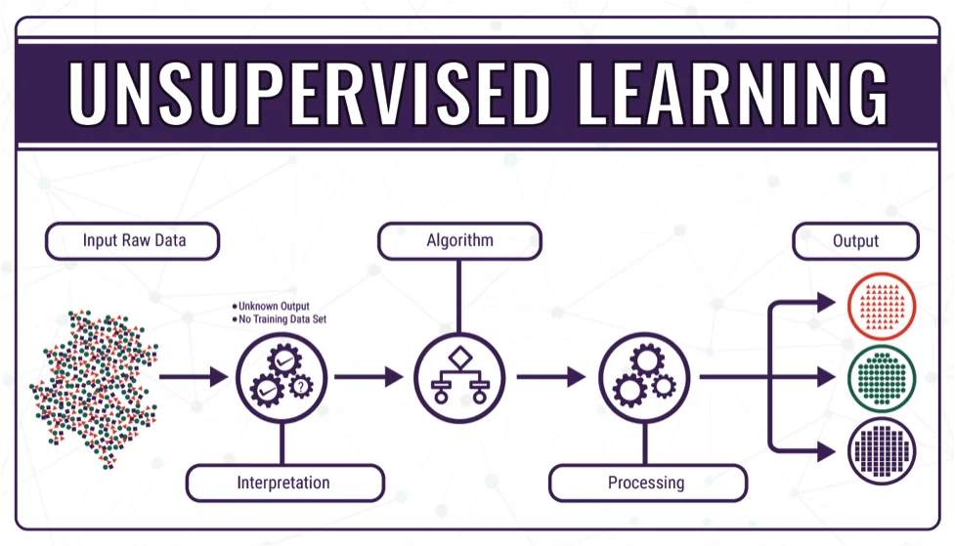
Quy trình của
Unsupervised Learning

Slide 9
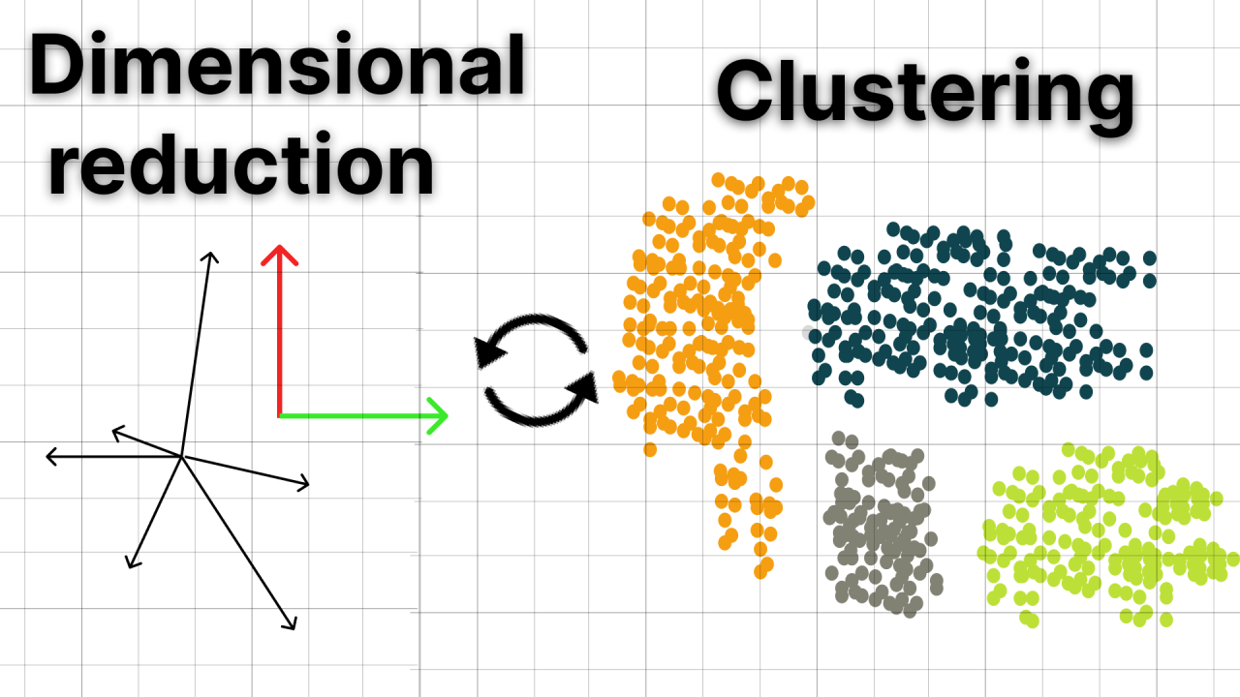
04
Phân biệt giữa Clustering - Dimensionality Reduction
Mục tiêu chính của Clustering là tìm ra các nhóm dữ liệu đặc trưng tương đồng nhau, còn Dimensionality Reduction sẽ là loại bỏ những dữ liệu thừa thãi, chỉ giữ lại những dữ liệu quan trọng.

Slide 10
Thank_ you_
Your Name
Your Project
DD/MM/20XX

